Slide 1


FROST & SULLIVAN · 行业研究报告
2026全球新型算力芯片及未来关键技术发展行业研究报告
两大阵营与三大路线 · 五大核心特质 · 万亿人民币市场空间
报告出品：弗若斯特沙利文（沙利文研究） ｜ 微信公众号「算力核芯」2026-10-08 ｜ 本演示据原文 33 张研报原图整理

Slide 2

CONTENTS
报告结构
01
产业发展及机遇展望
P04
AI 产业演进 · 中国算力芯片与智能算力规模 · 产业三大挑战
02
技术两大阵营与三大路线
P11
GPGPU 与新型算力芯片 · GPGPU / DATAFLOW / ASIC·DSA
03
新型 AI 算力芯片市场分析
P16
万亿级空间 · 软件生态破解 · 可重构数据流技术主线
04
市场竞争格局分析
P26
全球厂商全景 · 数据流路线竞争排名 · 五大代表厂商
来源：沙利文研究《2026全球新型算力芯片及未来关键技术发展行业研究报告》 ｜ 公众号「算力核芯」2026-10-08
02

Slide 3
KEY TAKEAWAYS
核心观点速览
两大阵营、三条路线、五大核心特质、万亿级市场空间——以下为报告全篇结论提要
16156.0 亿元
3 条路线
5 大特质
6.0 万亿元
2030E 市场规模
全球 AI 芯片技术新体系
优质 AI 算力芯片核心特质
2035E–2040E 市场量级
中国 AI 算力芯片市场 · CAGR 64.0%
GPGPU · DATAFLOW · ASIC/DSA
五大核心特质维度
中国新型算力芯片（原文口径）
需求端
技术端
供给端
训练与推理算力需求同步爆发，2026E–2030E 推理算力规模 CAGR 达 69.7%
五大核心特质逐项破解通用性弱、计算效率低、规模扩展能力弱三大痛点
国产替代与政策驱动叠加，资本放大头部企业估值
两大阵营
三大路线
三大驱动
· 通用算力阵营：以 GPGPU 为代表
· 新型算力阵营：DATAFLOW、ASIC/DSA
· GPGPU / DATAFLOW / ASIC·DSA 三线并进
· 数据流架构被单列为独立赛道
· 政策自主可控、AI 算力需求爆发
· 摩尔定律瓶颈下的技术破局
来源：沙利文研究《2026全球新型算力芯片及未来关键技术发展行业研究报告》 ｜ 公众号「算力核芯」2026-10-08
03

Slide 4
01
16156.0 亿元
2030E 中国 AI 算力芯片市场规模
54.9% CAGR
AI 时代：产业发展及机遇展望
2026E–2030E 智能算力总规模复合增速
从判别式 AI 到智能体，算力需求结构与规模同步重塑
来源：沙利文研究《2026全球新型算力芯片及未来关键技术发展行业研究报告》 ｜ 公众号「算力核芯」2026-10-08
04

Slide 5
01 · 产业发展
AI 产业从判别式走向智能体
2025 年，AI 产业已从传统判别式 AI 走进大模型阶段，2026 年向智能体阶段迈进
判别式 AI
· 代表节点：Transformer、ChatGPT
· 以规则与特征工程为核心
· 聚焦单一任务与垂直场景
· 应用以识别、分类为主
大模型阶段
· 代表节点：GPT 4o、OpenAI o1
· DeepSeek V3/R1 等大模型
· 以深度学习与数据驱动
· 形成通用认知与生成能力
应用与智能体阶段
· 代表节点：Gemini 3.0、AI Agent
· 模型能力向真实业务渗透
· AI 从「工具」走向「生成主体」
· 推动产业级规模化落地
两大驱动引擎
模型迭代：大模型时代开始 → 技术架构革新 → 多模态能力融合；需求落地：生成式 AI 应用快速兴起 → 能力升级与场景扩展 → 产业渗透加速。
来源：沙利文研究《2026全球新型算力芯片及未来关键技术发展行业研究报告》 ｜ 公众号「算力核芯」2026-10-08
05

Slide 6
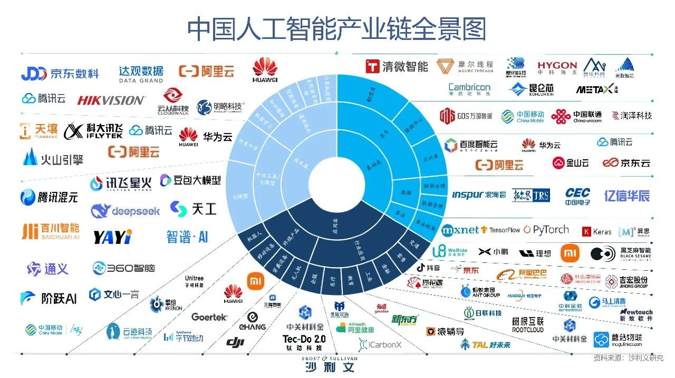
图 1 · 中国人工智能产业链全景图（来源：沙利文研究）
来源：沙利文研究《2026全球新型算力芯片及未来关键技术发展行业研究报告》 ｜ 公众号「算力核芯」2026-10-08
06

Slide 7
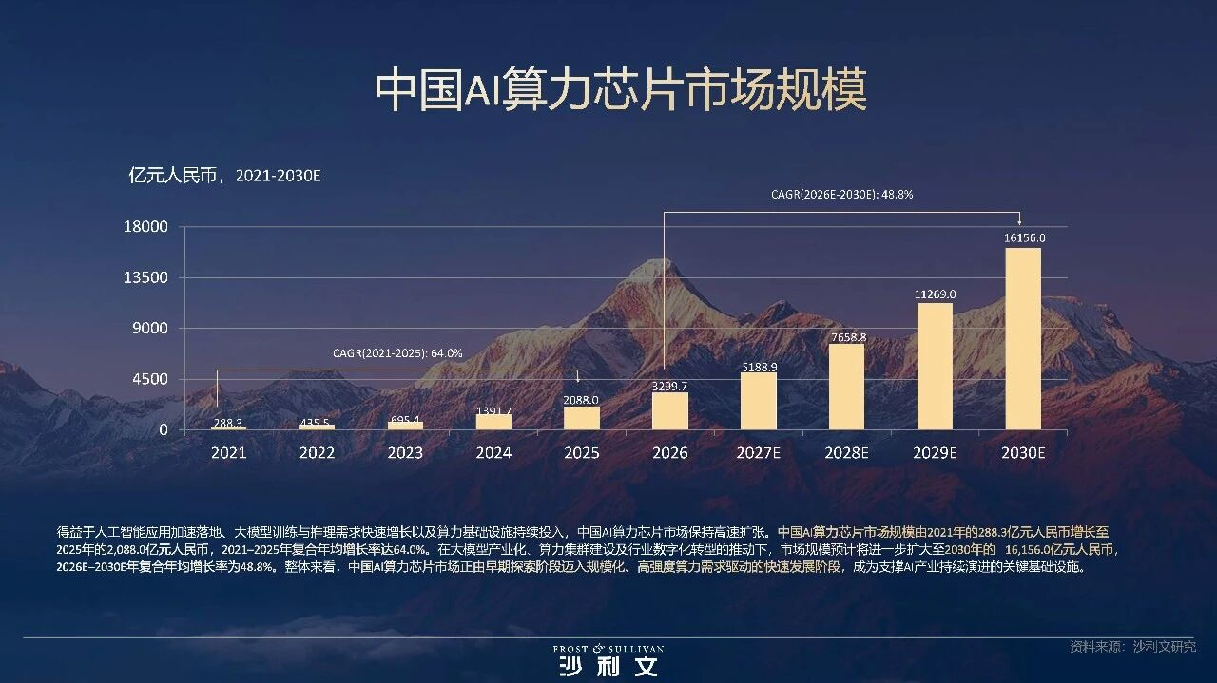
图 2 · 中国 AI 算力芯片市场规模（亿元人民币，2021–2030E；2027E 及以后为预测值）
来源：沙利文研究《2026全球新型算力芯片及未来关键技术发展行业研究报告》 ｜ 公众号「算力核芯」2026-10-08
07

Slide 8
01 · 产业发展
规模：2029 年破万亿，2030 年 1.6 万亿
中国 AI 算力芯片市场规模 2021–2025 年 CAGR 64.0%，2026E–2030E 仍达 48.8%
288.3 亿元
2088.0 亿元
11269.0 亿元
16156.0 亿元
2021 年市场规模
2025 年市场规模
2029E 市场规模
2030E 市场规模
AI 算力芯片起步期
四年复合增速 64.0%
首次突破万亿
2026E–2030E CAGR 48.8%
增长中枢
智能算力
2021–2025 年 CAGR 64.0%、2026E–2030E CAGR 48.8%；原文判断 2029 年市场规模突破 10000 亿元
2021–2025 年智能算力总规模 CAGR 76.1%，其中训练 65.9%、推理高达 102%
2021–2025 高增速
2026E–2030E 延续增长
结构判断
· AI 算力芯片 CAGR 64.0%
· 智能算力总规模 CAGR 76.1%
· 其中推理算力 CAGR 达 102%
· AI 算力芯片 CAGR 48.8%
· 智能算力总规模 CAGR 54.9%
· 其中推理算力 CAGR 69.7%
· 推理侧占比持续抬升
· 2030E 达 9835.1 EFlops
· 训练与推理同步扩张
来源：沙利文研究《2026全球新型算力芯片及未来关键技术发展行业研究报告》 ｜ 公众号「算力核芯」2026-10-08
08

Slide 9
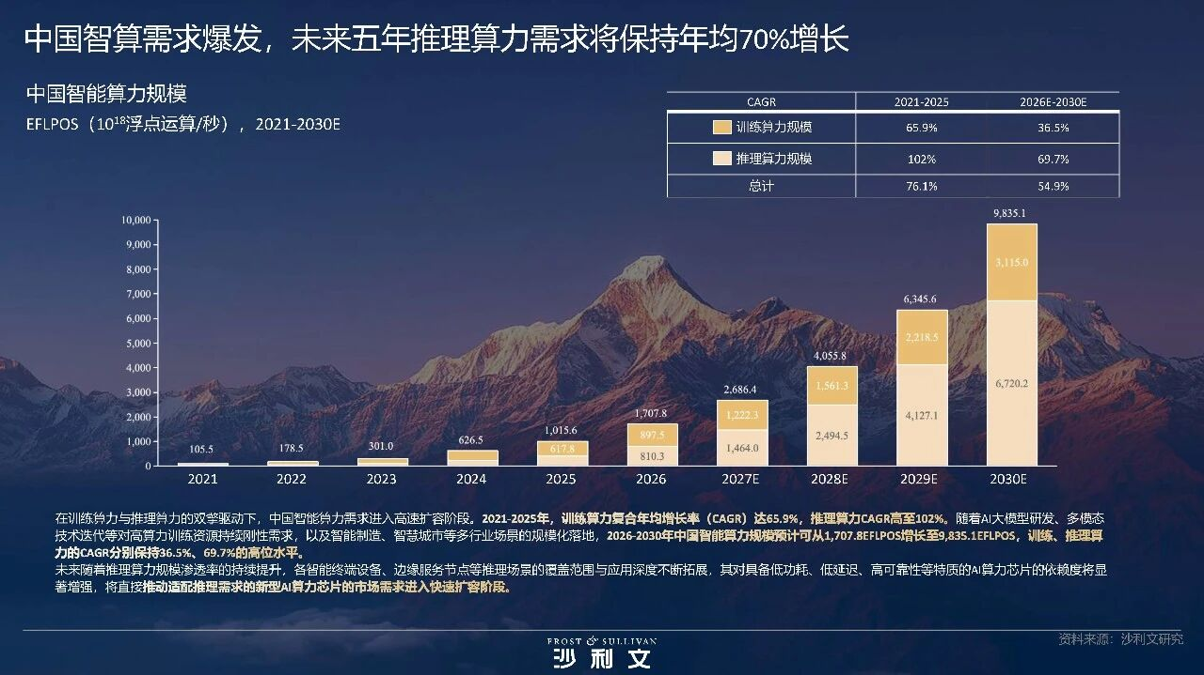
图 3 · 中国智能算力规模（EFlops，10¹⁸ 浮点运算/秒，2021–2030E，含训练与推理拆分）
来源：沙利文研究《2026全球新型算力芯片及未来关键技术发展行业研究报告》 ｜ 公众号「算力核芯」2026-10-08
09

Slide 10
01 · 产业发展
产业当下面临三大挑战
AI 算力芯片的迭代方向，取决于算力产业必须先解决的三个问题
计算效率
· 模型规模扩大与 AI 计算任务普及
· 需提升计算效率以降低成本
· 对应能效比与单位算力成本
通用性
· 不同场景 AI 任务差异显著
· 模型迭代周期不断缩短
· 需兼顾多样化需求与快速迭代能力
规模扩展能力
· AI 计算集群向万卡级规模扩张
· 集群性能受网络互联制约
· 需强化互联以释放集群性能
破解方向
新型 AI 算力芯片以五大核心特质（高算力、能效比、灵活性、通用性、可扩展性）逐项对冲上述三大痛点。
来源：沙利文研究《2026全球新型算力芯片及未来关键技术发展行业研究报告》 ｜ 公众号「算力核芯」2026-10-08
10

Slide 11
02
3 条路线
GPGPU · DATAFLOW · ASIC/DSA
5 大特质
技术两大阵营与三大路线
未来优秀算力芯片的必备素质
面向 AI 计算新范式，全球产业形成 GPGPU 与新型算力芯片两大阵营
来源：沙利文研究《2026全球新型算力芯片及未来关键技术发展行业研究报告》 ｜ 公众号「算力核芯」2026-10-08
11

Slide 12
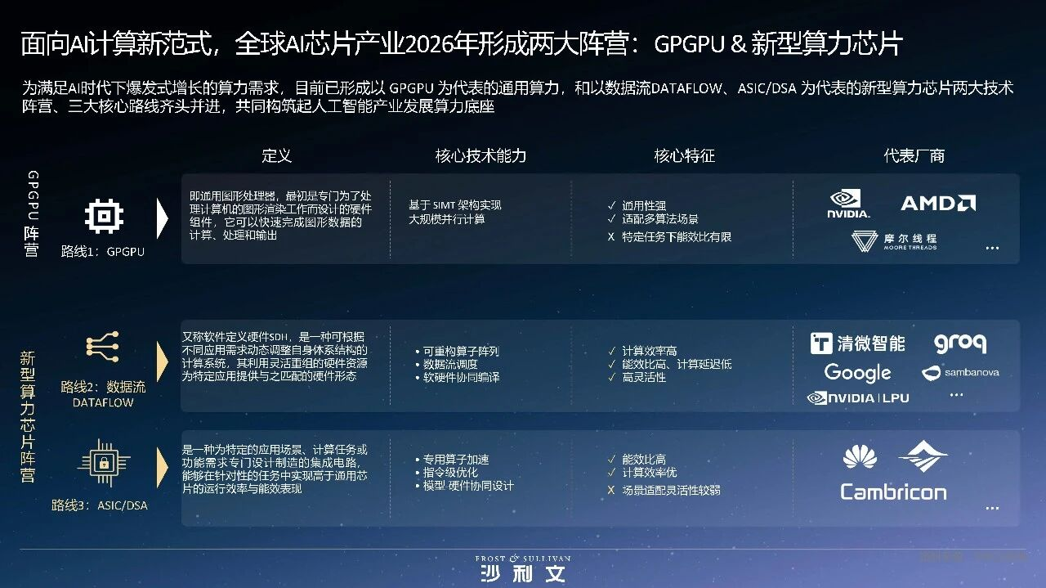
图 4 · 全球 AI 芯片产业两大阵营与三大核心路线（定义 / 核心能力 / 核心特征 / 代表厂商）
来源：沙利文研究《2026全球新型算力芯片及未来关键技术发展行业研究报告》 ｜ 公众号「算力核芯」2026-10-08
12

Slide 13
02 · 两大阵营与三大路线
技术路线从未分化走向三分天下
伴随技术演进及巨头入局，AI 算力芯片主流技术类型迭代为面向 AI 计算的新范式
2024–2025 · 尚未分化
· FPGA · GPGPU · ASIC 并存
· 训练需求为核心
· FPGA 仍被视作通用计算的可选路径
· 缺乏对推理场景的针对性考量
2025–2026 · 三线并立
· GPGPU · DATAFLOW · ASIC·DSA 并存
· 算力爆发、推理需求激增，行业重新定义分类
· 数据流架构被独立出来，适配快速迭代场景
· FPGA 基本退出主流训练/推理应用
2027E · 原文未披露
· 原图该时段以「…」标注
· 未给出具体路线归属
· 报告未作进一步说明
分类主轴切换
推理侧需求成为新的分类轴：数据流架构被单列为独立赛道，FPGA 退出主流训练与推理应用。
来源：沙利文研究《2026全球新型算力芯片及未来关键技术发展行业研究报告》 ｜ 公众号「算力核芯」2026-10-08
13

Slide 14
02 · 两大阵营与三大路线
优质 AI 算力芯片的五大核心特质
AI 算力芯片是产业升级的核心基础设施，只有兼备五大核心特质，才能攻克通用性弱、计算效率低与规模扩展能力弱三大核心痛点
1
2
3
4
5
高算力
能效比
灵活性
通用性
可扩展性
核心性能基石
成本与绿色发展
适配算法迭代
融入主流生态
支撑大规模集群
· 高计算单元利用率
· 算力释放与能耗平衡
· 支撑万亿参数模型训练
· 单位能耗产出比
· 存算融合降低访存代价
· 决定规模化经济性
· 计算单元可动态重组
· 适配 CNN→Transformer
· 硬件无需迭代即可适配
· 兼容 RISC-V 指令集
· 兼容 CUDA 与主流框架
· 零改造接入模型生态
· 芯片级直连
· 集群构建难度低
· 适配万卡级集群部署
计算效率
通用性
规模扩展能力
对应高算力 + 能效比：提升利用率、降低单位算力成本
对应灵活性 + 通用性：适配多元任务与快速算法迭代
对应可扩展性：芯片级直连，支撑万卡级集群部署
现实痛点
技术底座
产业结果
· 计算效率低、通用性弱、规模扩展能力弱
· 五大核心特质逐项对冲
· 可重构数据流（CGRA）架构
· 软件定义计算，算法迭代不改硬件
· 2030E 市场规模 1.6 万亿元
· 2035E–2040E 迈向万亿量级
来源：沙利文研究《2026全球新型算力芯片及未来关键技术发展行业研究报告》 ｜ 公众号「算力核芯」2026-10-08
14

Slide 15
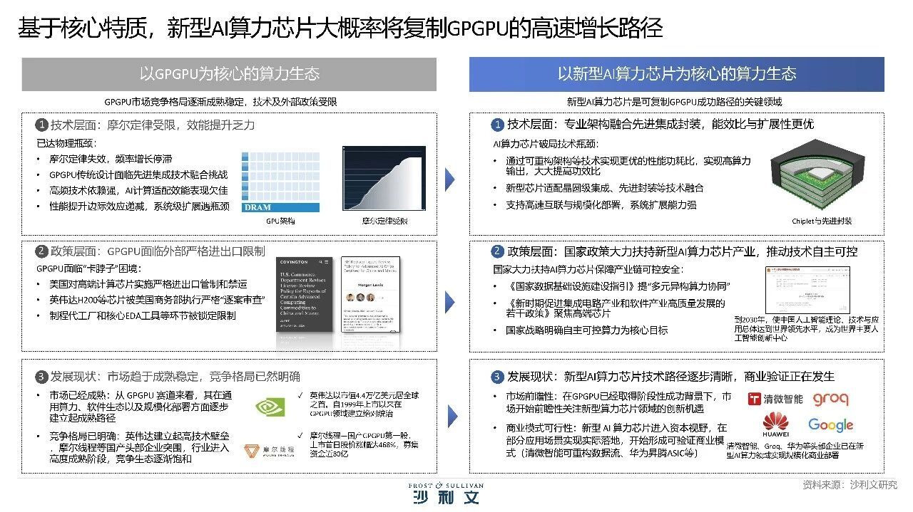
图 5 · 基于核心特质，新型 AI 算力芯片大概率将复制 GPGPU 的高速增长路径（技术 / 政策 / 发展现状三层对照）
来源：沙利文研究《2026全球新型算力芯片及未来关键技术发展行业研究报告》 ｜ 公众号「算力核芯」2026-10-08
15

Slide 16
03
10000 亿元
2029E 中国 AI 算力芯片市场规模
60% 渗透率
新型 AI 算力芯片市场分析
2030E 新型算力芯片渗透率
万亿人民币量级空间、类新能源汽车的渗透曲线、可重构数据流技术主线
来源：沙利文研究《2026全球新型算力芯片及未来关键技术发展行业研究报告》 ｜ 公众号「算力核芯」2026-10-08
16

Slide 17
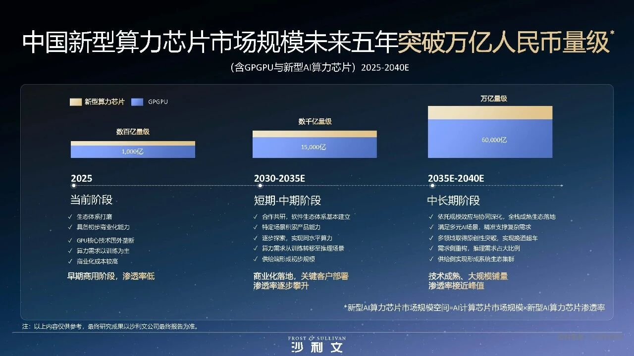
图 6 · 中国新型算力芯片市场规模未来五年突破万亿人民币量级（含 GPGPU 与新型 AI 算力芯片，2025–2040E）
数据口径提示：原图标题注明「含 GPGPU 与新型 AI 算力芯片」，并注明「新型 AI 算力芯片市场规模＝AI 计算芯片市场规模 − 新型 AI 算力芯片渗透率」；但图中 1,000 亿 / 15,000 亿 / 60,000 亿 究竟归属新型芯片还是 GPGPU 部分，原图未明确区分，此处保留原始数值，不作修正。
来源：沙利文研究《2026全球新型算力芯片及未来关键技术发展行业研究报告》 ｜ 公众号「算力核芯」2026-10-08
17

Slide 18
03 · 市场分析
他山之石：与新能源汽车的突破逻辑高度一致
从中国新能源汽车产业的今天，看见新型 AI 算力芯片的未来
市场渗透率跃升一致
· 新型算力芯片 8.2%→30%→60%
· 新能源车 4.2%→24.3%→64.6%
· 口径：2020 / 2025 / 2030E 三个节点
· 两组渗透率从 0 到 1 趋势一致
下游需求端同构
· 推理算力市场占比 22.7%→39.2%→68.4%
· AI 算力需求爆发驱动推理芯片需求激增
· 与新能源车「政策 + 下游需求」逻辑一致
技术端同构：软件定义硬件
· 算力芯片按不同 AI 任务实时动态重组
· 新能源车持续 OTA 迭代升级
· 同样构建对传统阵营的差异化竞争高壁垒
三点共同逻辑
从 0 到 1 的规模化渗透率跃升；受益于强时代背景驱动、需求爆发逻辑一致；软件定义硬件，构建对传统阵营的差异化竞争高壁垒。
来源：沙利文研究《2026全球新型算力芯片及未来关键技术发展行业研究报告》 ｜ 公众号「算力核芯」2026-10-08
18

Slide 19
03 · 市场分析
新型 AI 算力芯片如何破解「软件生态之困」
生态是国产芯片最大短板，报告给出三级破解路径
Level 1
CUDA 代码零成本迁移
兼容 CUDA API，存量代码无缝迁移；自研 AI 计算芯片及配套软件栈可实现存量 CUDA 程序的快速迁移与自动化移植，显著降低代码改造工作量与迁移成本
存量代码
Level 2
全栈自研软件栈
PyTorch、TensorFlow 适配，零改造接入模型生态；迭代提速、降低开发门槛；PTX 级 RISC-V 指令集兼容（2026 WAIC，清微智能发布全栈自研 RASA 软件栈）
从「能用」到「好用」
Level 3
深度参与开源生态
深度参与 FlagOS 开源生态建设，与清微智能、寒武纪、中科海光、昆仑芯、昇腾等共建生态集群；规模效应显现，成为国内 AI 生态第一梯队选手
国内第一梯队
来源：沙利文研究《2026全球新型算力芯片及未来关键技术发展行业研究报告》 ｜ 公众号「算力核芯」2026-10-08
19

Slide 20
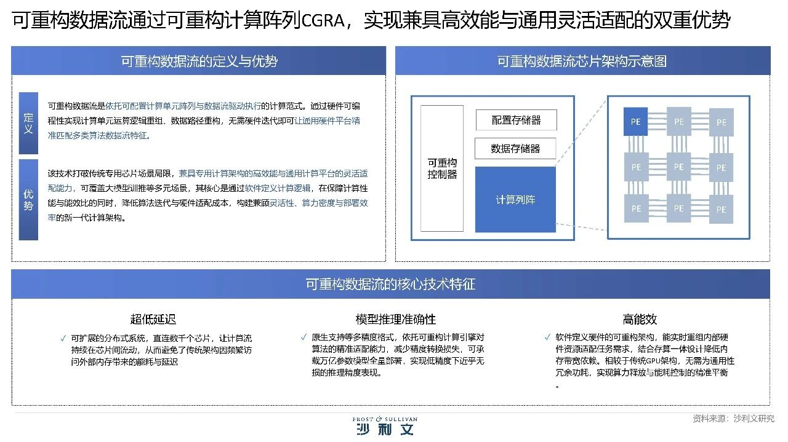
图 7 · 可重构数据流通过可重构计算阵列 CGRA，实现兼具高效能与通用灵活适配的双重优势
来源：沙利文研究《2026全球新型算力芯片及未来关键技术发展行业研究报告》 ｜ 公众号「算力核芯」2026-10-08
20

Slide 21
03 · 市场分析
可重构数据流在五大维度展现优良特征
依托通用计算阵列的动态重组能力实现 PPA 极致优化，同时兼容开放生态与多元场景
1
2
3
4
5
高算力
高能效比
可扩展性
灵活性
通用性
PPA 极致优化
存算融合
芯片级直连
适配算法迭代
开放生态
· 动态重组保障高利用率
· 算力释放与能耗平衡
· 海量计算单元高利用率
· 存算融合降低访存代价
· 减少内存带宽依赖
· 单位能耗产出比高
· 芯片级直连
· 集群构建难度低
· 兼容 RDMA 低延迟协同
· 计算单元动态重组
· 在线配置，匹配算法迭代
· 适配 CNN→Transformer
· 兼容 RISC-V 指令集
· 兼容 CUDA 与 Triton 生态
· 复用开源体系与工具链
重构机制
软件定义
双重优势
可重构计算阵列按数据流动态重组，编译器调度数据流图计算顺序
计算逻辑由软件定义而非固化，算法迭代无需改动硬件
兼具高能效与通用灵活适配，在保障性能与能效比同时降本
架构前提
生态支撑
落地价值
· 通用计算阵列 + 动态重组
· 数据流驱动而非指令驱动
· 兼容 RISC-V 指令集
· 兼容 CUDA 与 Triton 工具链
· 集群构建难度大幅降低
· 支撑万亿参数模型训练
来源：沙利文研究《2026全球新型算力芯片及未来关键技术发展行业研究报告》 ｜ 公众号「算力核芯」2026-10-08
21

Slide 22
03 · 市场分析
高度进化潜力：天然适配三大未来芯片技术
可重构的技术特性，天然适配算网融合、三维集成和晶圆级等未来芯片技术
算网融合 · 芯片级直连
· 适配网络融合实现芯片级直连
· 集群构建难度大幅降低
· 减少存储/传输网络依赖
三维集成 · 算力拓展载体
· 垂直堆叠计算单元、3D DRAM 与高密度互连
· 大幅降低延迟与能耗
· 支撑万亿参数模型训练
晶圆级 · 集群核心支撑
· 整片晶圆级互连架构，高一致性与高敏感度通道资源
· 匹配可重构数据流大规模动态并行调度
· 对每瓦每带宽的核心需求
共同逻辑
三项技术均围绕算力密度、数据通路与互连效率展开，恰好落在可重构架构可发力的位置。
来源：沙利文研究《2026全球新型算力芯片及未来关键技术发展行业研究报告》 ｜ 公众号「算力核芯」2026-10-08
22

Slide 23
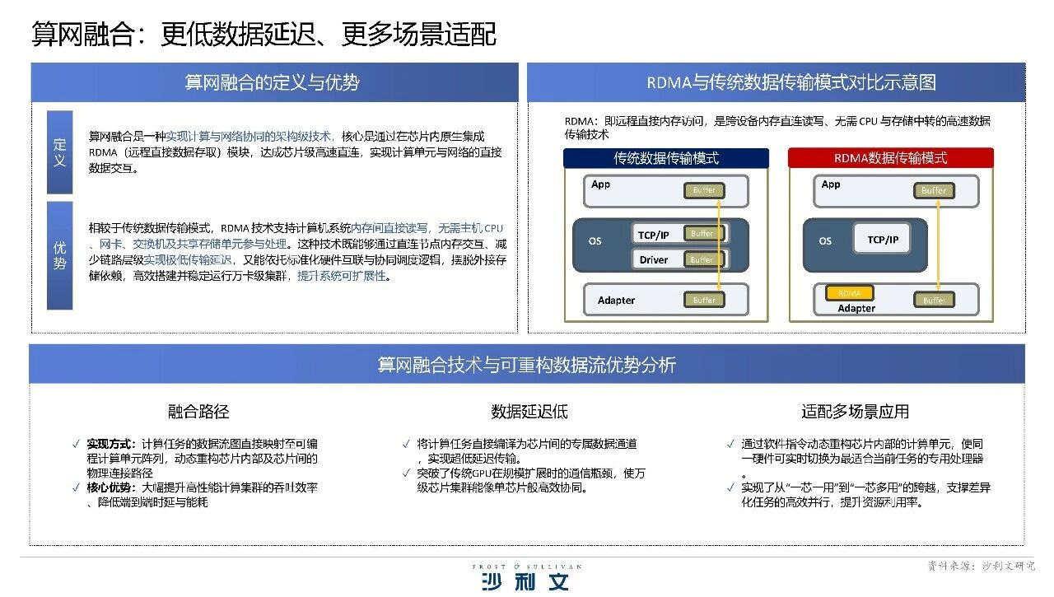
图 8 · 算网融合：更低数据延迟、更多场景适配（含 RDMA 与传统数据传输模式对比示意图）
来源：沙利文研究《2026全球新型算力芯片及未来关键技术发展行业研究报告》 ｜ 公众号「算力核芯」2026-10-08
23

Slide 24
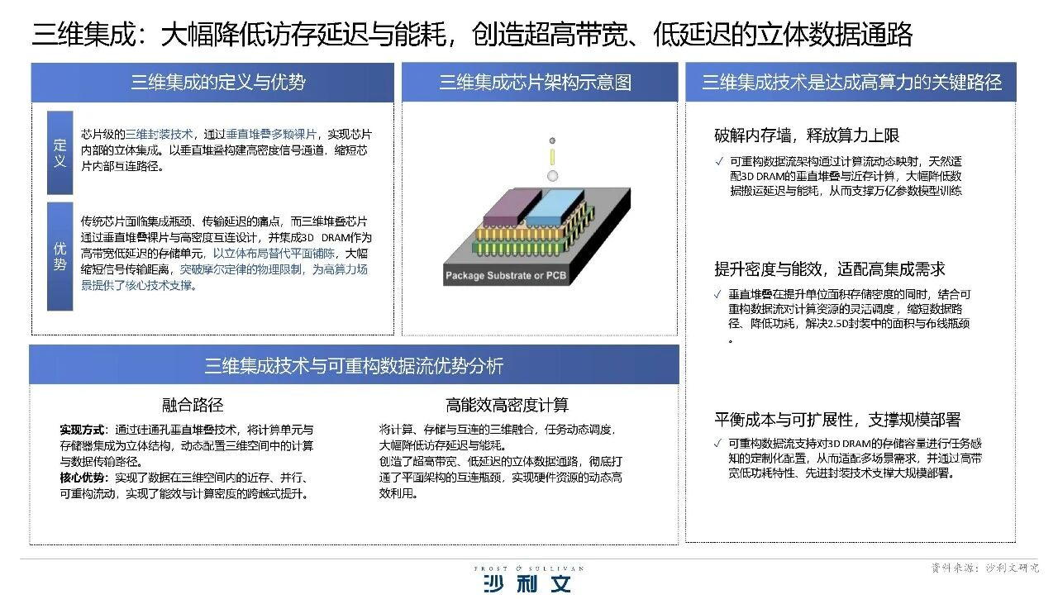
图 9 · 三维集成：大幅降低访存延迟与能耗，创造超高带宽、低延迟的立体数据通路
来源：沙利文研究《2026全球新型算力芯片及未来关键技术发展行业研究报告》 ｜ 公众号「算力核芯」2026-10-08
24

Slide 25
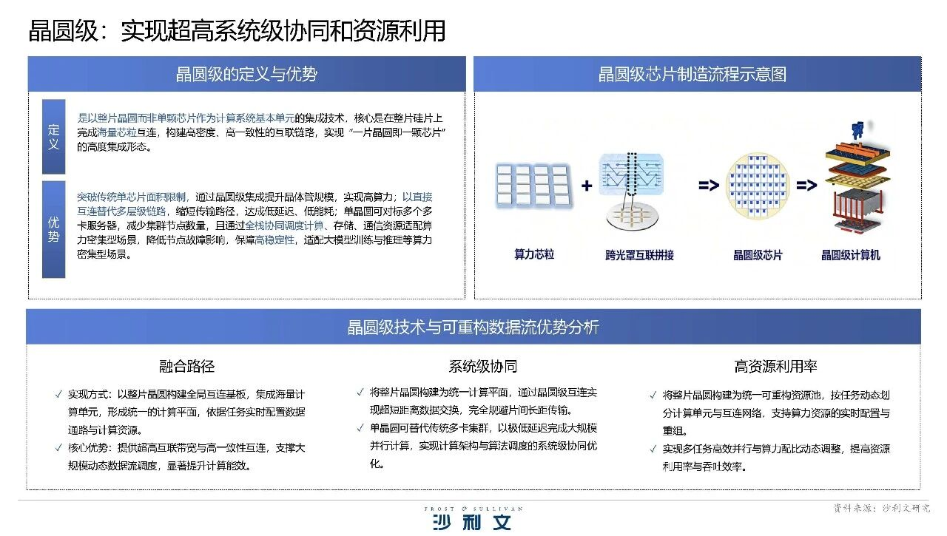
图 10 · 晶圆级：实现超高系统级协同和资源利用率（一片晶圆即一颗芯片）
来源：沙利文研究《2026全球新型算力芯片及未来关键技术发展行业研究报告》 ｜ 公众号「算力核芯」2026-10-08
25

Slide 26
04
150–180 亿美元
谷歌 2025 年相关业务收入
0.8 亿美元
新型 AI 算力芯片市场竞争格局
清微智能 2025 年收入 · 全球第三
全球主流厂商全景、数据流路线竞争排名与五大代表厂商
来源：沙利文研究《2026全球新型算力芯片及未来关键技术发展行业研究报告》 ｜ 公众号「算力核芯」2026-10-08
26

Slide 27
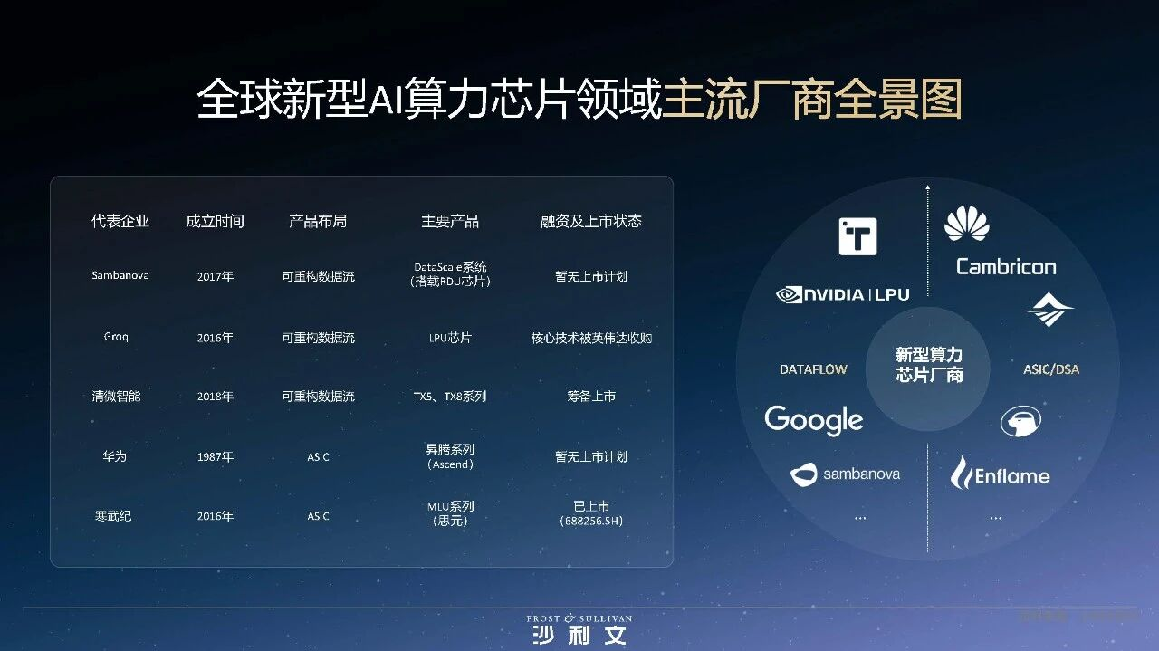
图 11 · 全球新型 AI 算力芯片领域主流厂商全景图（数据流路线 vs ASIC/DSA 路线）
来源：沙利文研究《2026全球新型算力芯片及未来关键技术发展行业研究报告》 ｜ 公众号「算力核芯」2026-10-08
27

Slide 28
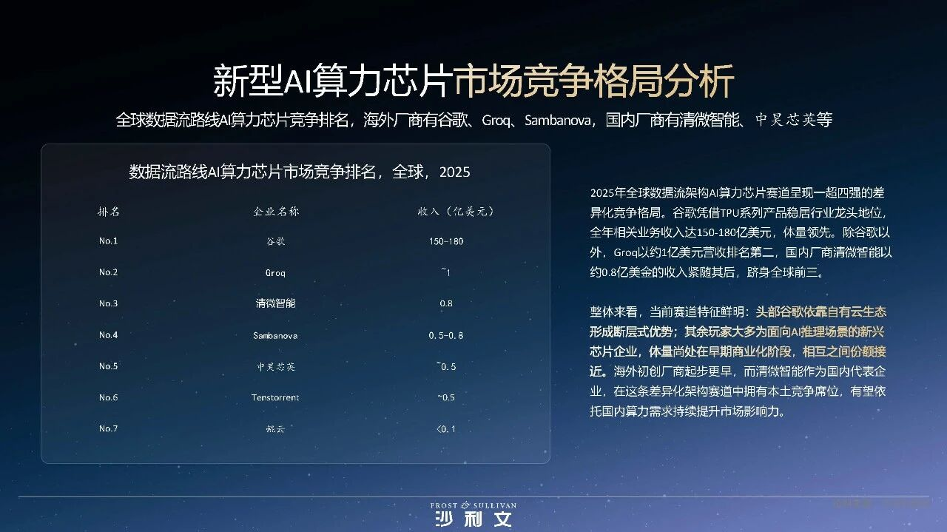
图 12 · 数据流路线 AI 算力芯片市场竞争排名（全球，2025，收入单位：亿美元）
来源：沙利文研究《2026全球新型算力芯片及未来关键技术发展行业研究报告》 ｜ 公众号「算力核芯」2026-10-08
28

Slide 29
04 · 竞争格局
五大代表厂商速览
数据流路线以清微智能、Groq、SambaNova 为代表；ASIC/DSA 路线以华为、寒武纪为代表
1
2
3
4
5
清微智能
Groq
SambaNova
华为
寒武纪
2018 · 中国北京
2016 · 美国加州山景城
2017 · 美国加州帕洛阿尔托
1987 · 中国深圳
2016 · 中国北京
· 清华系，国产原创架构
· 累计出货超 3000 万颗
· 累计订单达 3 万张
· 张量流处理器 TSP 架构
· 编译器全权调度，低延迟
· 英伟达 200 亿美元收购
· 自研可重构数据流架构
· Cardinal SN 自研芯片
· 累计融资超 10 亿美元
· 昇腾基于自研达芬奇架构
· 39 年，170+ 国家运营
· 年研发投入 1700+ 亿元
· 云边端一体，训推融合
· 中国 AI 芯片首家上市
· 年营收稳定在 7 亿元规模
数据流路线
ASIC/DSA 路线
收入分化
清微智能、Groq、SambaNova 三家，均以可重构数据流为核心
华为、寒武纪等国内力量主导，是厂商全景中的国产阵营
谷歌 150–180 亿美元断层领先；清微 0.8、SambaNova 0.5–0.8、Groq 约 1 亿美元
产品细节
落地与规格
生态与收入
· 清微 TX8 云端 / TX5 边缘
· 寒武纪 MLU100/270/370/220
· 清微出货 3000 万颗、订单 3 万张
· GroqChip 14nm、约 185W
· 华为开源软件生态，自主可控
· SambaNova 200+ 数据中心部署
来源：沙利文研究《2026全球新型算力芯片及未来关键技术发展行业研究报告》 ｜ 公众号「算力核芯」2026-10-08
29

Slide 30
总结
三大路线蓬勃发展，五大特质迈向万亿蓝海
沙利文判断：新型 AI 算力芯片大概率复制 GPGPU 高速增长路径；中国市场 2029 年突破 1 万亿元，2035E–2040E 迈向万亿级。
路线
特质
空间
格局
3 条
5 大
万亿级
一超四强
GPGPU 通用阵营 + DATAFLOW 数据流 + ASIC/DSA 专用阵营，三线并进
高算力·能效比·灵活性·通用性·可扩展性，逐项破解三大产业痛点
2030E 中国 AI 算力芯片市场 16156.0 亿元；2035E–2040E 新型芯片达万亿量级
谷歌断层领先，清微智能以约 0.8 亿美元收入跻身全球前三
数据口径：全部数值、厂商与结论均取自原文及其 33 张研报原图；2029 年突破 10000 亿元、2030E 16156.0 亿元等数值照原文保留。图 6 的 1,000 / 15,000 / 60,000 亿元归属原图未明确区分，已在 P17 加注口径提示；图 2 与图 9 市场口径不同，不可直接相减；图 11 与图 5、图 12 对 Groq 状态的表述差异见附录 P31，最终以沙利文公司报告为准。
来源：沙利文研究《2026全球新型算力芯片及未来关键技术发展行业研究报告》 ｜ 公众号「算力核芯」2026-10-08
30

Slide 31
APPENDIX
资料来源与口径说明
报告与出品方
《2026全球新型算力芯片及未来关键技术发展行业研究报告》，弗若斯特沙利文（Frost & Sullivan，沙利文研究）；微信公众号「算力核芯」2026-10-08 发布推广稿。
原文正文范围
原文正文仅 3 条要点：两大阵营与三大路线；新型 AI 算力芯片五大核心特质及三大驱动因素；算力是数字经济的核心生产资料，支撑未来万亿规模商业前景。本演示全部信息来自其 33 张研报原图。
图表口径与单位
市场规模单位为亿元人民币（图 2）；智能算力单位为 EFlops（图 3，10¹⁸ 浮点运算/秒）；厂商收入单位为亿美元（图 12）。图中标注 E 即预测值。
数据口径提示与表述差异
图 6 标题为「含 GPGPU 与新型 AI 算力芯片」，但 1,000 亿 / 15,000 亿 / 60,000 亿 的归属原图未明确区分，此处保留原始数值不作修正；图 2 与图 9 市场口径不同，不可直接相减。图 11 对 Groq 表述为「核心技术被英伟达收购」，图 5、图 12 表述为「以约 200 亿美元收购」，均照原文保留。
本演示未引入任何原文之外的数据、案例或结论；所引数值均可在原文中找到出处。
来源：沙利文研究《2026全球新型算力芯片及未来关键技术发展行业研究报告》 ｜ 公众号「算力核芯」2026-10-08
31

